Slide 1
«Роль семьи в социально-нравственном воспитании ребенка»
Средняя группа
Воспитатели : Бочкарева Л.А., Рубцова Ю.С.,
педагог-психолог Колупаева А.Л.

Slide 2
высказывания В.А. Сухомлинского
«Главный смысл цель семейной жизни – воспитание детей. Главная школа воспитания детей – это взаимоотношения мужа и жены, отца и матери»;
«Ребенок – зеркало семьи, как в капле воды отражается солнце, так в детях отражается нравственная чистота матери и отца».

Slide 3
Семья – источник вдохновения, Где рядом взрослые и дети, В семье от всех невзгод спасение, Здесь друг за друга все в ответе.

Slide 4
«Пойми меня»

Slide 5
1 тур Разминка «Мудрые мысли»
Не тот отец — мать, кто родил, а тот,…
Человек без воспитания – …
Дитятко – что тесто: …
Детей наказывай стыдом…,
Не тот богат, ко много имеет, а тот…
Лучше плакать в детстве,…
Добрый пример лучше…
Гни дерево, пока гнется, учи дитятко,…
Из молодого, как из воска:…
На что и клад, коли…
Семья сильна, когда…

Slide 6
2 тур Мир наших увлечений

Slide 7
3 тур «Ассоциации»
-Если семья — это постройка, то она … -Если семья — это цвет, то она … -Если семья — это музыка, то она … -Если семья — это геометрическая фигура, то она -Если семья — это название фильма, то она … -Если семья — это настроение, то она … -Если семья – это страна, то она называется -Если семья – это фрукт, то это… -Если семья – это известный литературный персонаж, то это…. -Если семья – это животное, то это….

Slide 8
4 тур Карусель проблем 1
Выпал первый снег. Дети явились домой довольные, но в грязной и мокрой одежде. Мать в качестве наказания поручает им мыть полы. Права ли она? Как поступили бы вы?

Slide 9
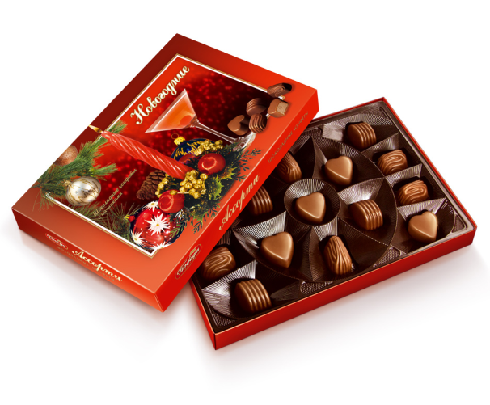
Карусель проблем 2
За все успехи в учебе взрослые в знак благодарности делают подарки ребенку. Когда девочка заняла призовое место в олимпиаде, в качестве поощрения бабушка купила ей в подарок книгу о Пушкине и конфеты. А Надя, развернув подарок, сделала гримасу и объявила во всеуслышанье: «Книжки у нас есть, а конфеты такие дешевые не нужны!» И отвернулась. Какие допущены ошибки в воспитании? Как поступили бы вы?

Slide 10
5 тур Решаем конфликт

Slide 11
Толерантность – это способность мирным путем разрешить проблему, способность встать на место другого человека и понять его, терпимость к чужому мнению, лояльность, широта взглядов.

Slide 12
Мама говорит сыну: «Миша, играй тише! Почему у тебя опять разбросаны игрушки? А вчера ты сломал новую машину и испачкал фломастером стол. Я тебя накажу!
Как бы вы решили проблему с позиции толерантности?

Slide 13
Рома: «Папа, идем кататься на каток! Смотри, Ваня с папой уже там. Ты мне вчера обещал. Папа: «Ну и что, что обещал. Мне сейчас некогда. Нужно доделать очень важную работу. Рома: «Ну, пожалуйста… Папа: «Займись делом!
Какую ошибку допустил папа? Как решить эту проблему?

